Slide 1


Name des Gerichtes
Zutaten
Zutat 1
Zutat 2
…
Material
Gegenstand 1
Gegenstand 2
…
Anleitung
Schritt 1
Schritt 2
…
Bild 1
Bild 2
www.in-form.de

Slide 2
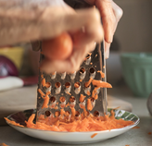
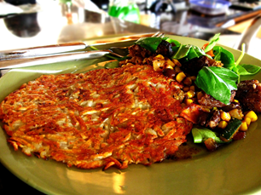
Gemüserösti
Zutaten
300 g Kartoffeln
200 g Gemüse (z. B. Möhre, Pastinake, Sellerie)
2 EL Vollkornmehl
1-2 EL Leinsamen
3-5 EL Flüssigkeit (z. B. Wasser oder Sud von Kichererbsen)
Gewürze (Salz, Pfeffer, Paprika, Chili usw.)
Öl zum Braten
Material
Messer & Sparschäler
Schneidebrett
Gemüseraspel
Schüssel
Kochlöffel
Pfanne
Pfannenwender
Anleitung
Gemüse waschen, schälen und raspeln.
Gemüseraspel in eine Schale geben und mit Mehl, Leinsamen und etwas Flüssigkeit zu einem Teig verarbeiten.
Die Konsistenz anpassen (z. B. mehr Mehl oder Flüssigkeit hinzugeben).
Mit Gewürzen abschmecken.
Die Pfanne auf dem Kochfeld mit etwas Öl erhitzen.
Den Teig in kleinen Portionen in die Pfanne geben.
Nach etwa 4-5 Min. den Gemüserösti wenden.
Wenn beide Seiten angebraten sind, den Gemüserösti entnehmen und mit Küchenkrepp das überschüssige Fett abtupfen.
Auf einem Teller anrichten (z. B. mit Dip oder Salat).
www.in-form.de

Slide 3
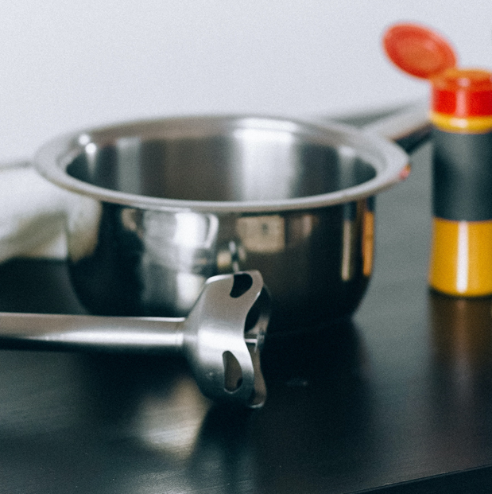
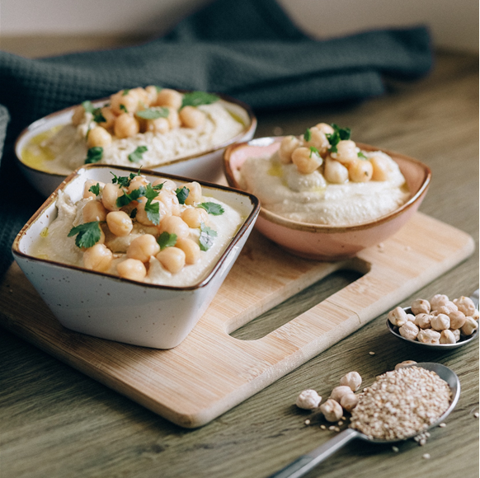
Hummus
Zutaten
1 Dose Kichererbsen
(ca. 400 g) oder 250 g getrocknete Kichererbsen
1-2 Zehen Knoblauch
Saft von einer halben Zitrone
3 EL Olivenöl
2 EL Tahini
½ TL Salz
Pfeffer
Kreuzkümmel
ggf. Chili, Koriander, Petersilie oder Paprikapulver
Material
Sieb
hohes Gefäß
Pürierstab
Probierlöffel
Schale
Anleitung
Kichererbsen abtropfen lassen. (getrocknete Kichererbsen ca.
12 h in Wasser einweichen und anschließend eine Stunde Kochen)
Knoblauch kleinschneiden.
Kichererbsen und Knoblauch in ein hohes Gefäß geben.
Gewürze hinzugeben.
Pürieren, bis eine weiche Masse ohne Stückchen entsteht.
Abschmecken und eventuell die Konsistenz anpassen (mit Wasser oder Zitronensaft).
Hummus in einer Schüssel oder auf einer Speise (z. B. Gemüserösti) anrichten.
Optional: Mit Petersilie, Olivenöl, Kichererbsen oder Paprikapulver dekorieren.
www.in-form.de

